Slide 1

咖啡厅服务管理
系统的设计与实现
尹悦
1151002103
信息工程学院
计算机科学与技术专业

Slide 2
绪论
课题研究背景
随着经济发展，人们消费选择日益多样化，咖啡厅领域逐渐火热起来。相对应的，对于经营咖啡厅所需的管理系统需求量和功能要求也不断攀升。本系统是按照小型咖啡厅营业所需的功能进行设计与实现的。
本系统能有效指导操作者进行规范的业务操作流程，实现现代化且系统的管理，同时提高安全系数，保障顾客个人信息的安全。提高了管理水平和工作效率，增加行业竞争力。

Slide 3

国内外研究现状
现市场大多数餐饮管理软件都是Windows操作系统的，种类繁多却很难做到功能齐全，对于餐饮企业来说，其企业规模与数据库的选择有直接联系，较小的餐厅可以采用Access这种简单的数据库管理系统，但难以承载过大的数据（一般情况下Access数据库达到100M左右的时候性能就会开始下降。且安全性较差）
因此大多数企业会选择SQL Server来管理数据，这样可以保证数据的安全与系统的稳定，但同时也需要专业的数据库管理员 (Database Administrator, DBA)进行维护。

Slide 4
项目概述
本咖啡厅管理系统主要分为以下几个功能：
通过账号密码登陆，并分配其不同使用权限，增加该系统安全系数，保障了客户和咖啡厅免受损失。
进入主界面后，有点单，追加消费，结账，用户管理，商品管理，会员管理，会员充值，服务生管理，销量查询等功能。
座位预约功能，预约后的座位会显示已被预约，避免了忘记预约忘记手动取消的情况。

Slide 5
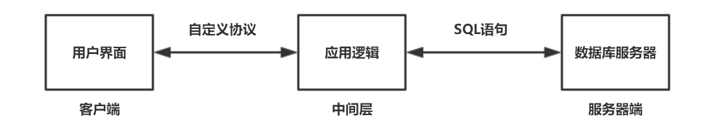
开发环境/开发工具介绍
根据课题需要，及该程序特点，本系统使用了Visual Studio 2017作为开发工具，C#作为开发语言，通过SQL Server 2017搭建管理数据库，C/S（客户端/服务器）为开发模式来实现该系统。
三层C/S结构

Slide 6
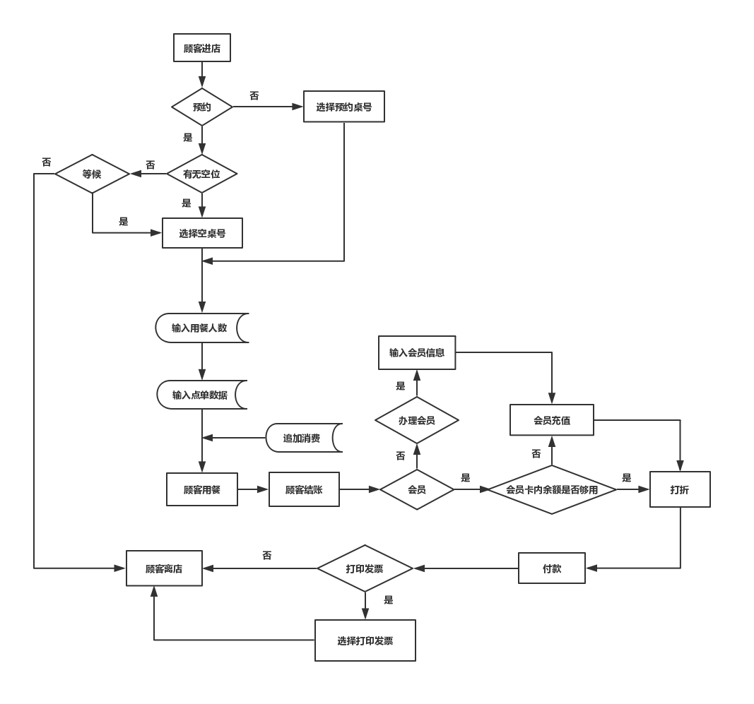
系统业务流程分析
顾客来就餐时首先询问是否已预约，若已预约，则直接选择其预约桌号开始点餐，否则有空桌则开台。使用者选择顾客桌位号，输入用餐人数后，开始点餐。点单完成后若还需添加，可选择其桌号继续追加消费。结账时，询问对方是否为会员，对于非会员的顾客，询问对方是否办理会员，进入会员管理模块。
点餐收银流程图

Slide 7

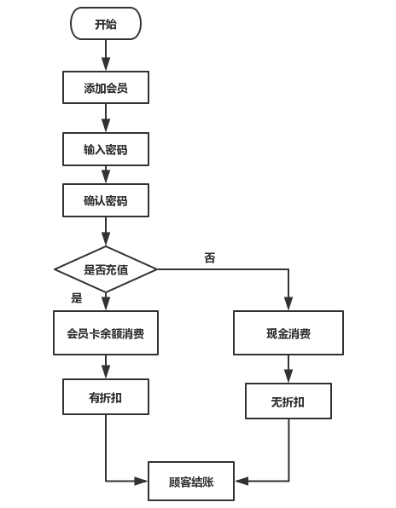
办理会员时点击添加会员按钮，按照注册时间先后顺序自动分配会员id，顾客需输入密码，并再次确认密码，即可注册成功。若想享受优惠，则还需进行充值，用卡内余额进行消费才能得到优惠，使用者可通过id对会员进行查找。
会员管理流程图

Slide 8
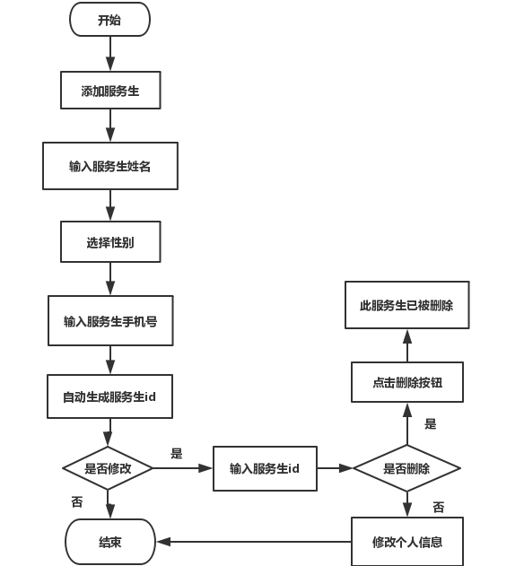
添加服务生时，要依次输入服务生姓名，选择性别，填写格式正确的手机号。选择添加该服务生则自动生成id，查询服务生时，可通过唯一的id或手机号进行精确查询，也可通过姓名性别查询，可修改其个人信息，服务生离职时也可直接删除此人。
服务生管理流程图

Slide 9
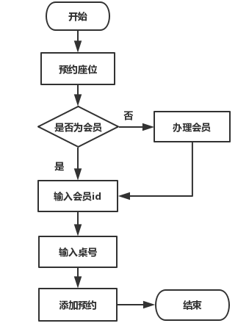
预约座位是会员特权，故预约前要先询问顾客是否为会员，若不是且仍想继续预约则先办理会员，若是，则输入会员id和要预约的桌号，即可预约成功。
预约座位流程图

Slide 10
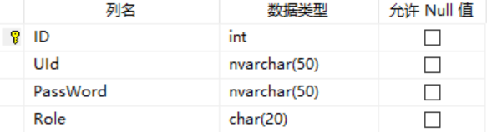
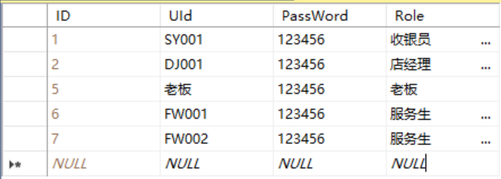
数据库的表结构设置
登录模块包含四种用户，不同用户登陆会产生不同权限，登陆时需要输入账号密码，数据库中账号信息表（dbo.Admin）由账号编码（ID）、账号（UId）、密码（Password）和权限分类（Role）组成，其中ID为主键
账号信息表（dbo.Admin）
本系统账号信息实例

Slide 11
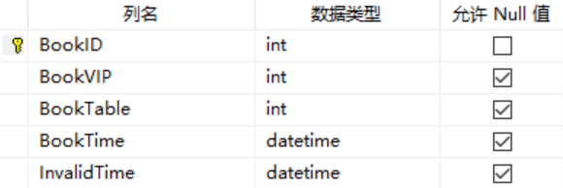
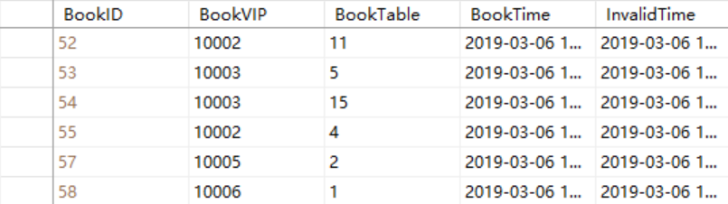
预约信息表（dbo.Book）由预约编号（BookID）、会员编号（BookVIP）、桌号（BookTable）、预约时间（BookTime）和失效时间（InvalidTime）组成，其中BookID为主键
预约信息表（dbo.Book）
本系统预约信息表实例

Slide 12
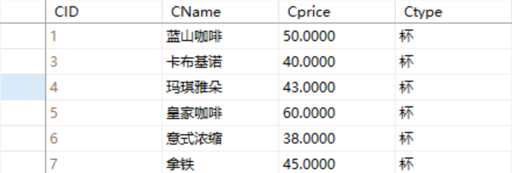
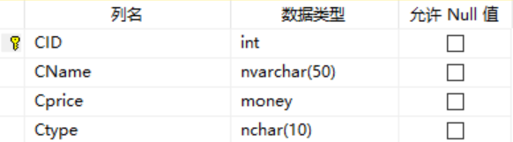
餐品信息表（dbo.commoidty）由餐品编号（CID）、餐品名称（CName）、餐品价格（Cprice）和餐品类型（Ctype）组成，其中CID为主键
餐品信息表（dbo.commoidty）
本系统餐品信息表实例

Slide 13
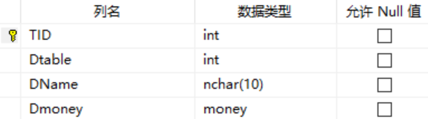
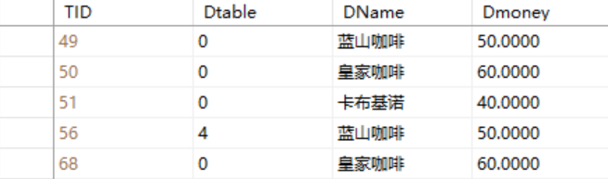
点单信息表（dbo.Diandan）由点单编号（TID）、点单桌号（DTable）、所点商品（DName）和商品价格（Dmoney）组成，其中TID 为主键
点单信息表（dbo.Diandan）
本系统点单信息表实例

Slide 14
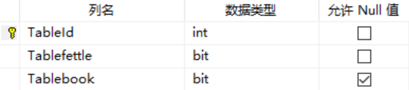
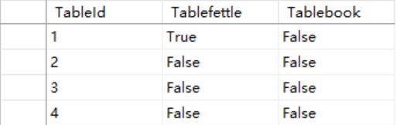
座位信息表（dbo.TableNumber）由桌号（TableId）、座位状态，即是否空闲（Tablefettle）、座位预约，即是否已被预约（Tablebook）组成，其中TableId为主键
座位信息表（dbo.TableNumber）
本系统座位信息表实例

Slide 15
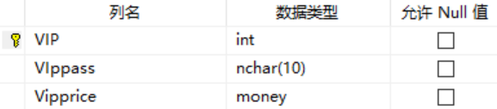
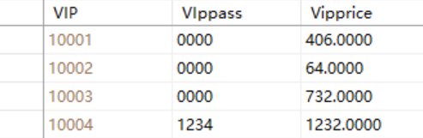
会员信息表（dbo.Table）由会员编号（VIP）、会员密码（Vippass）和余额（Vipprice）组成，其中VIP为主键
会员信息表（dbo.Table）
本系统会员信息表实例

Slide 16
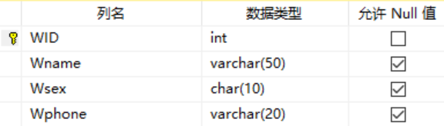
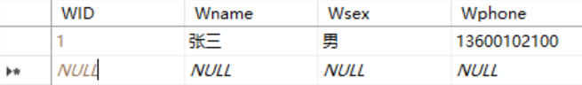
服务生信息表（dbo.Waiter）由服务生编号（WID）、服务生姓名（Wname）、服务生性别（Wsex）和服务生电话号码（Wphone）组成，其中WID为主键
服务生信息表（dbo.Waiter）
本系统服务生信息表实例

Slide 17
数据模块的设计和实现
登录模块
商品管理模块
主界面
会员管理模块
点单和追加消费模块
服务生管理模块
结账模块
营业额统计模块
预约模块
用户管理模块

Slide 18
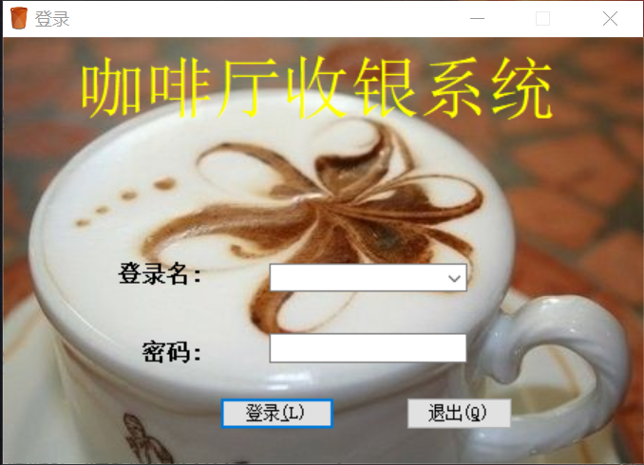
登录模块
在登录模块中，不同的账号对应不同的权限，包括服务生、收银员、店经理和老板四种，可通过登陆店经理账号进行统一管理，如果输入账号密码错误或为空，系统会弹出对话框提示用户

Slide 19
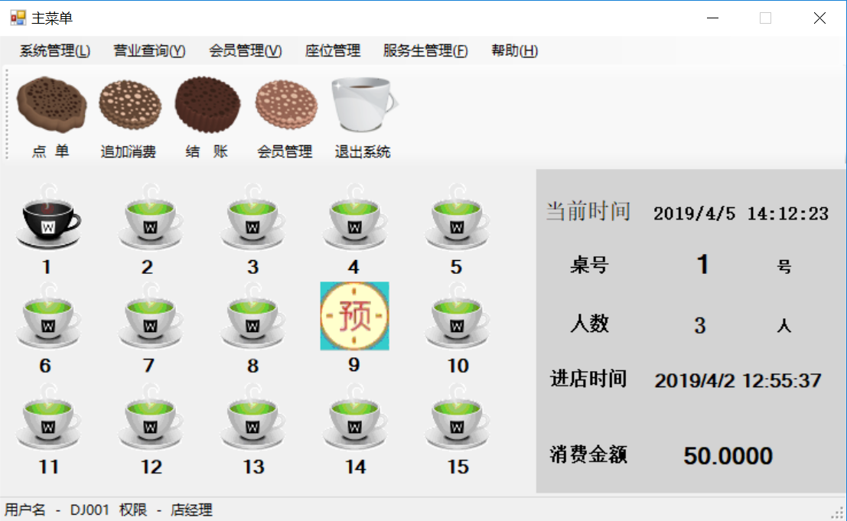
主界面
登陆后出现系统主界面，主页面上方包含了本系统的全部功能，左侧是咖啡厅座位情况，黑色代表有人，白色代表空桌，有 “预“字样的代表已被预约，右侧是座位详情，显示了当前时间。点击已开台座位会出现桌号，人数，进店时间和消费金额。

Slide 20
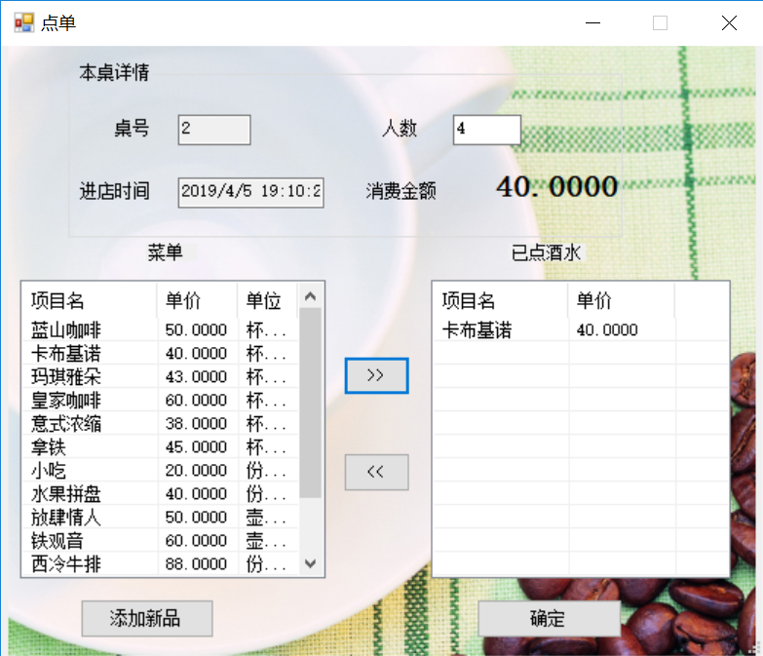
点单和追加消费模块
选择桌号后点击点单按钮，即可开始点单。点单界面会显示选择的桌号和进店时间，手动输入人数后，将要点的商品从左侧加到右侧，上方会计算出消费总金额，取消已点菜品只需从右侧删去即可。

Slide 21
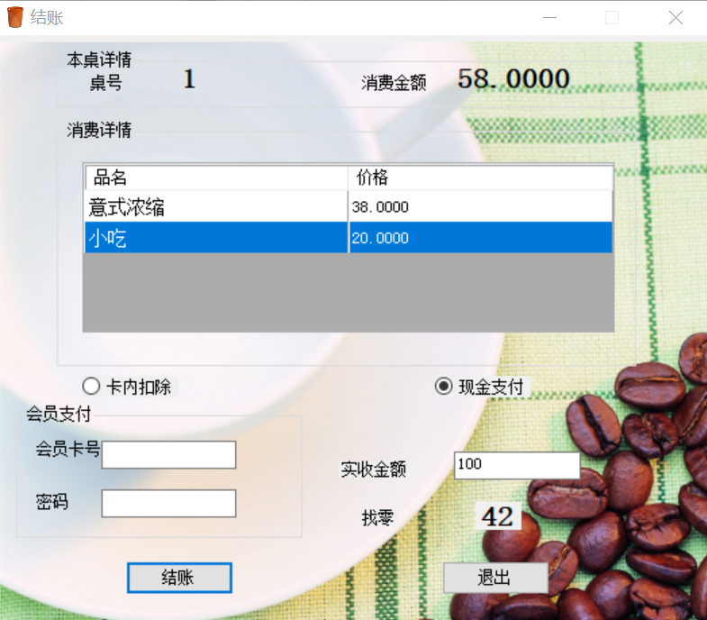
结账模块
用餐结束后选择桌号，点击结账按钮即可结账，结账界面上方显示桌号和该桌消费金额，中间是消费详情，下方可以选择消费方式，包括会员卡余额支付和现金支付，输入为空或错误系统会进行提示，现金支付时会自动计算找零

Slide 22
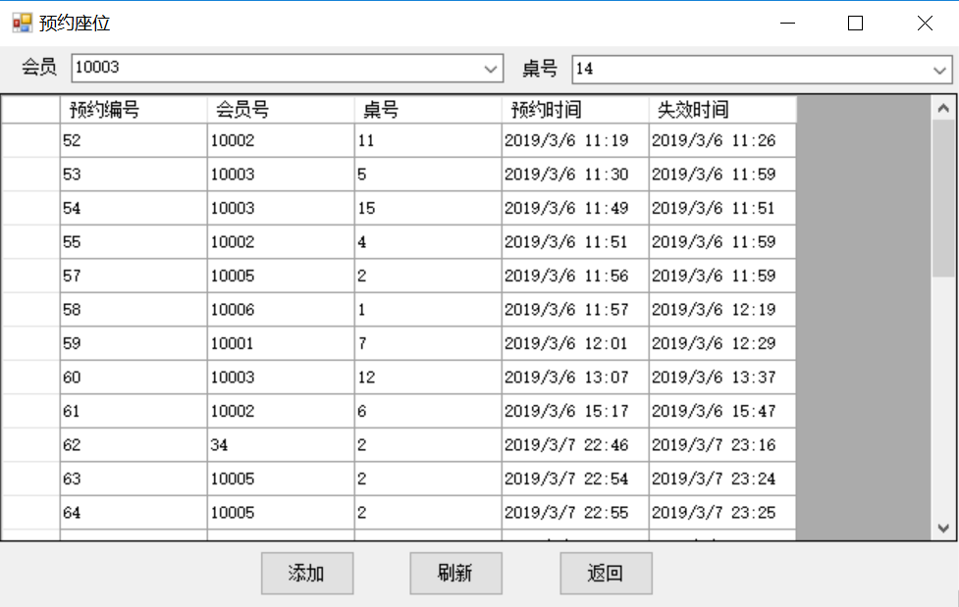
预约模块
若成为咖啡厅会员，即可享受预约座位功能，预约座位界面需先选择会员编号，再选择想要预约的桌号，注意选择的桌号不能是已被占用或已被预约的桌号，点击添加即可预约成功，此时主界面会在相应桌显示已被预约图案

Slide 23
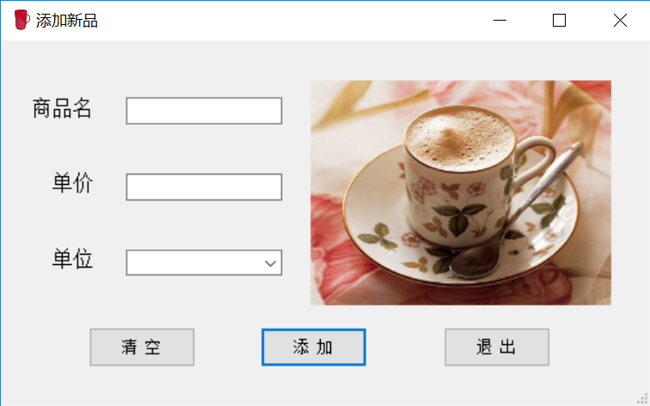
商品管理模块
本系统还可添加新品，添加时需填写商品名，单价和单位，点击添加

Slide 24
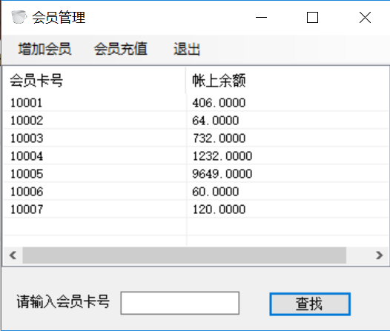
会员管理模块
会员管理，可实现添加，修改会员，可通过会员id即卡号进行查找，以及为会员充值

Slide 25
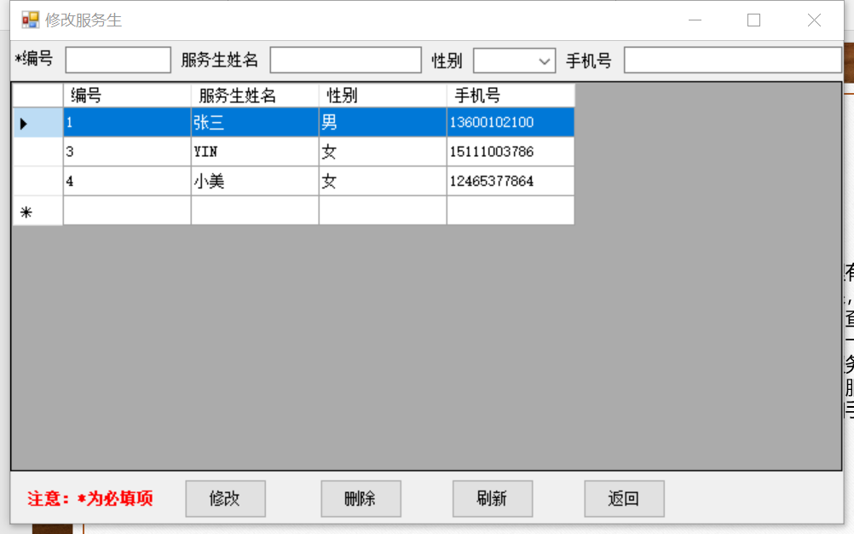
服务生管理模块
咖啡厅经理有管理服务生的权限，包括增加，删除，查询，修改服务生，十分方便且安全。服务生信息包括编号、姓名、性别和手机号

Slide 26
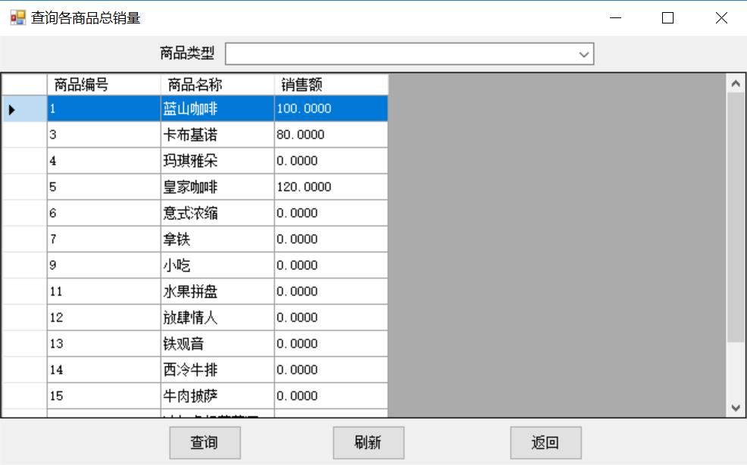
营业额统计模块
查询销量功能便于修改菜单，统计营业额以及宣传畅销品，该界面会显示不同商品的总销量，也可选择商品类型单独查看

Slide 27
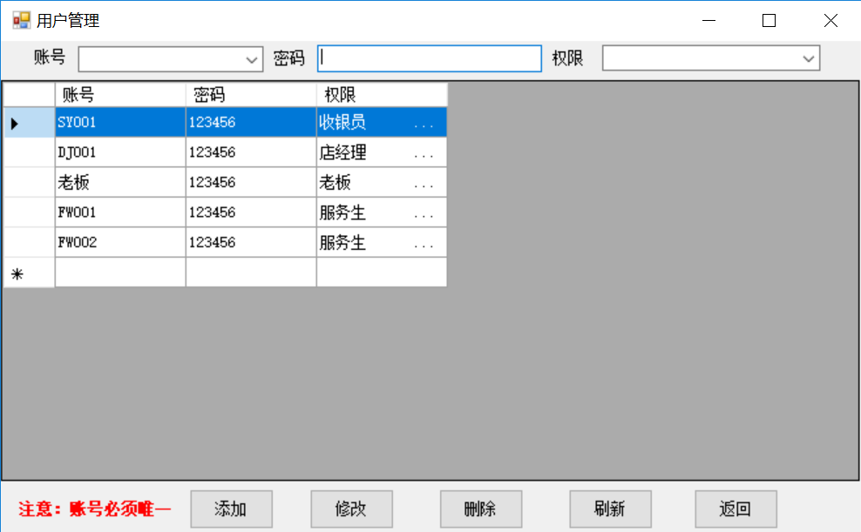
用户管理模块
店经理有权限进行用户管理，每个账号包括登陆账号、密码和该账号的权限，使用者可根据需要进行权限选择

Slide 28
展望
1.在销量管理模块中，增加日销量统计和月销量统计
2.在结账模块中，增加微信、支付宝支付功能，能与外设进行连接，并增加其安全性，增加打印账单服务。
3.增设原料管理模块，每日输入进货原料，点单时自动减少其制作所需要的原料，一旦原料用完，系统进行提示缺少某原料，则再次补充原料之前无法继续点此商品。
4.设计UI对界面进行美化。

Slide 29
谢谢

